Slide 1
Ihr trappt auf dem sich um die dunklen Bäume schlängelnden Weg durch den dichten Wald. Auf einmal bleibt euer Gruppenleiter wie angewurzelt stehen. Er gebietet euch ebenfalls sofort anzuhalten und still zu sein. Ihr steht vor einem tiefen und breiten Abgrund in dessen Talsohle ein reißender Gebirgsbach fließt. Ihr schaut euch an und im Umfeld des Abgrundes um. Ein Umgehen des Flusses scheint ausgeschlossen. Ihr müsst da irgendwie drüber. Aber wie? Ihr seht einen Baum, der sich bereits verdächtig über den Abgrund neigt. Wenn man den ansägen und ihm einen kleinen Schupps verpassen könnte… dann würde der Baumstamm über den Abgrund fallen und ihr könntet über den Baumstamm klettern, um die Schlucht zu überqueren.
Ihr lehnt euch gemeinsam mit aller Wucht gegen den Baum, um ihn zum Kippen zu bringen. Doch der Baum bewegt sich keinen Zentimeter. Plötzlich kommt ein sprechender Biber daher und durchschaut eure Absicht. „Ihr wollt doch bestimmt über die Schlucht drüber, he?“: sagt er mit piepsiger Stimme. „Na, da könnte ich euch helfen. Aber zuvor bitte ich euch mir zu helfen. OK?“ Was dieser Wald wohl noch alles für Sonderbares für euch bereit hält?

Slide 2
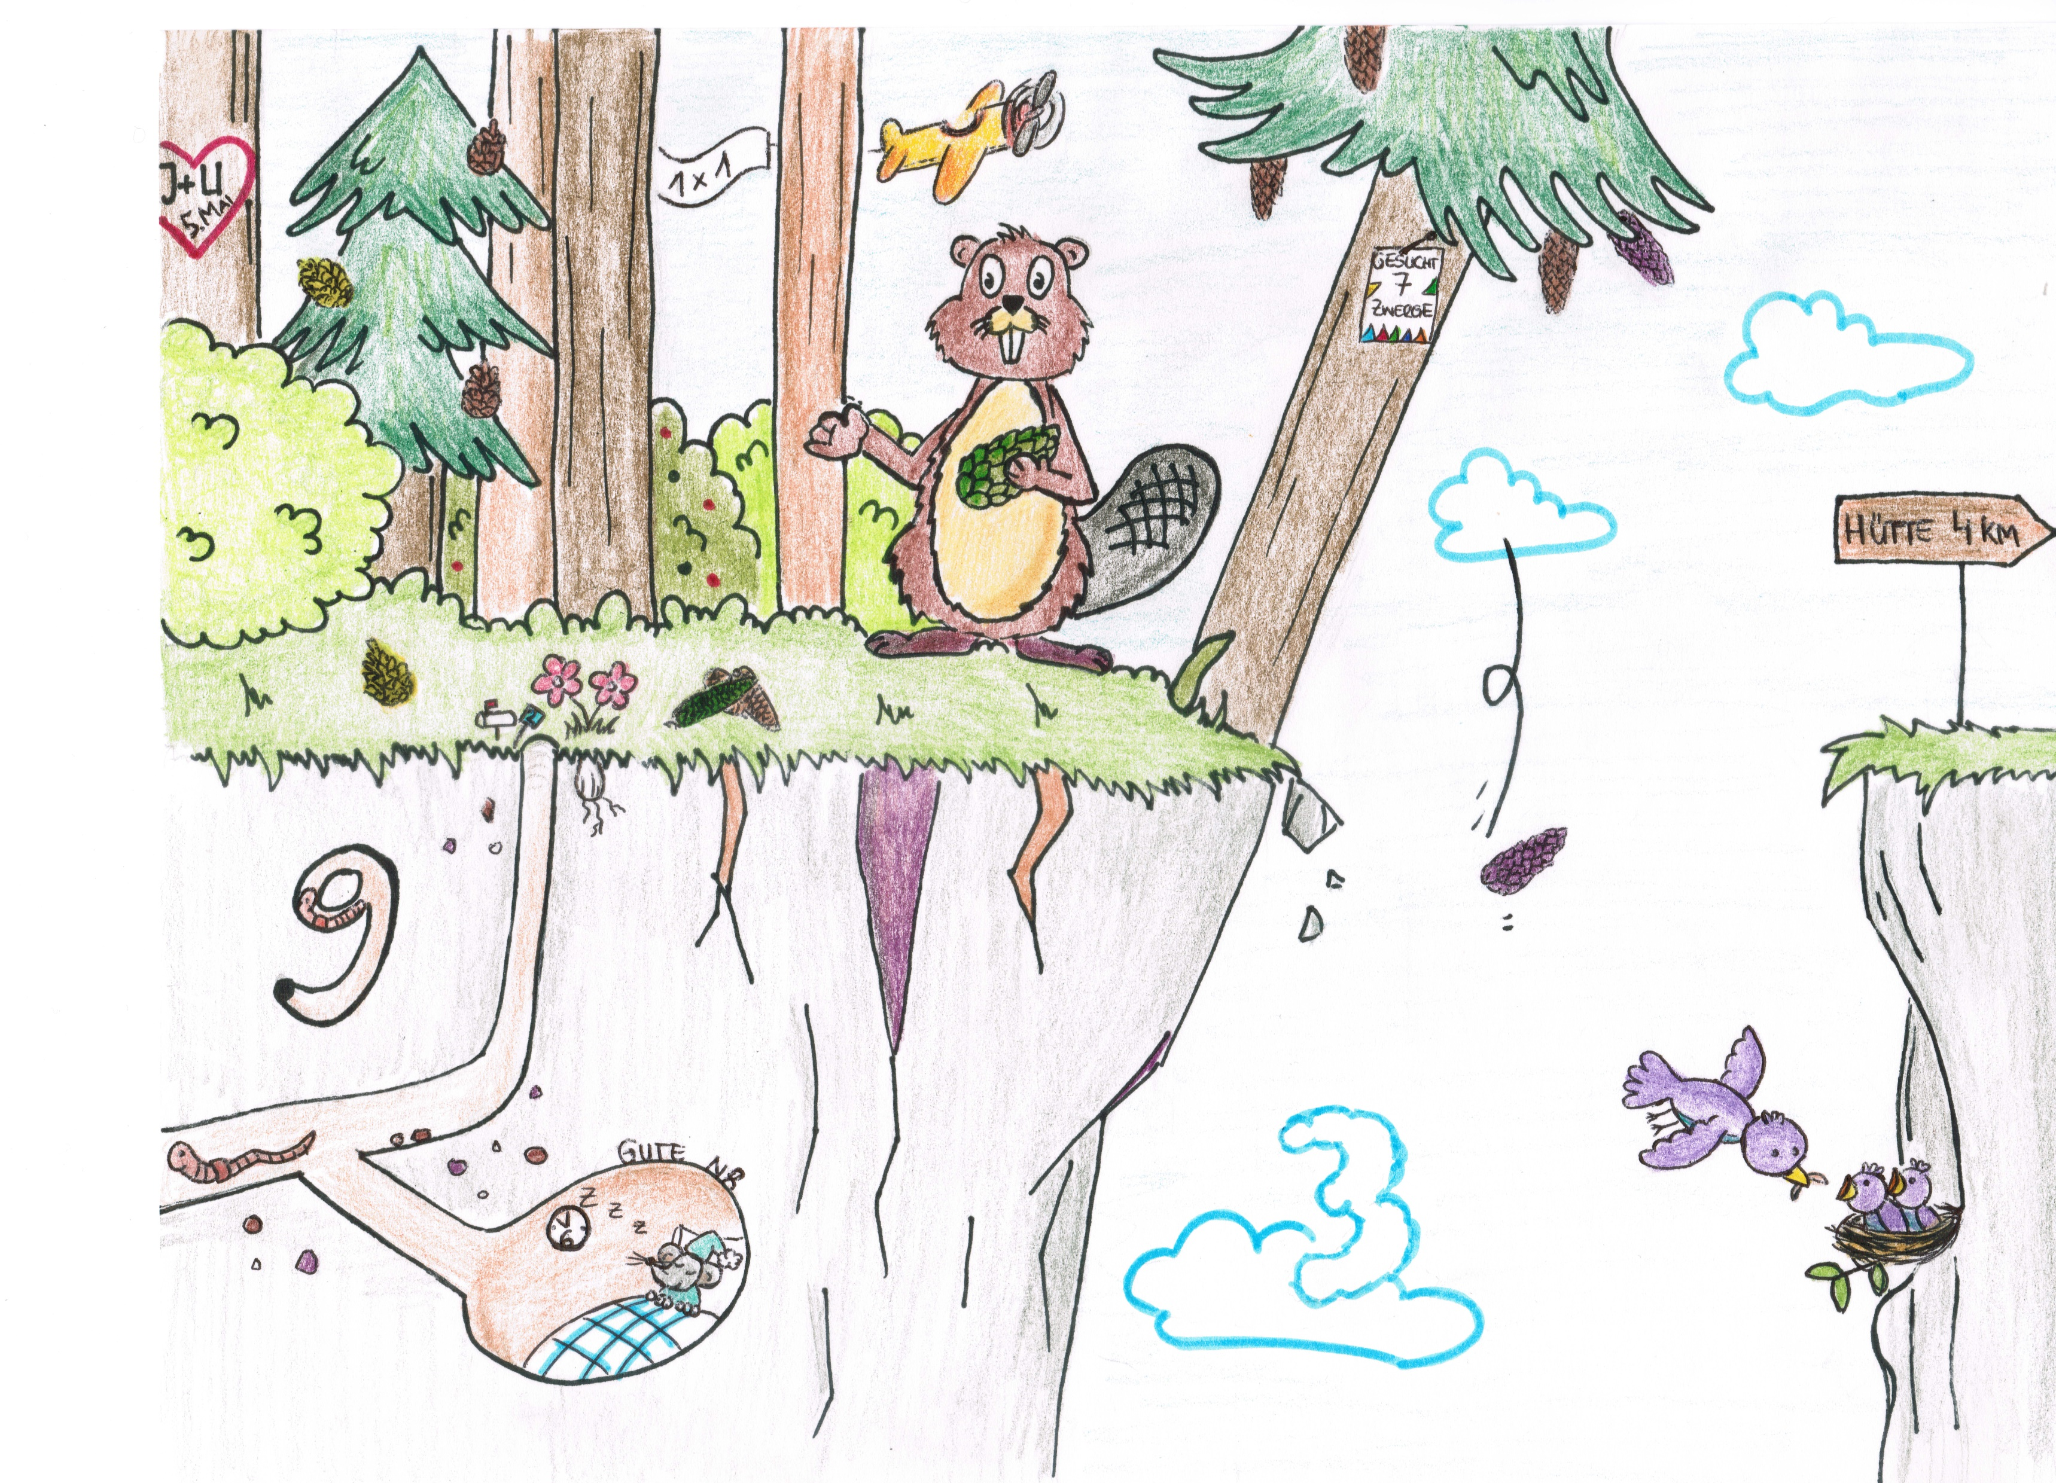

Slide 3
Aktionskarte A1
„So, ich habe Hunger und brauche außerdem noch Essen für meine Kinder. Bringt mir doch bitte Rinde, Gras und Moos.“
Aufgabe: Macht ein Foto, auf dem einer eurer Gruppenmitglieder Baumrinde, Gras und Moos in der Hand hält und SO TUT als würde er dies essen.

Slide 4
Rätselkarte R1
„Das habt ihr hervorragend gemacht.“ sagt der Biber. „Könnt ihr mir bitte noch eben bei den vertrackten Hausaufgaben meiner Kinder helfen? Die würden sich riesig darüber freuen… Aber bevor ich euch diese Knobelaufgabe gebe, möchte ich euch ein wenig über meine Kinder erzählen.“
Ich habe vier Kinder an der Zahl. Mindestens zwei sind Mädels. Das Alter meiner Kinder lässt sich wie folgt angeben: Meine Älteste, ist drei Jahre älter als eine ihrer Schwestern. Meine beiden Zwillinge sind zusammen genauso alt wie alle anderen Geschwister gemeinsam. Meine Jüngste ist heute so viele Tage alt, wie die Stadt, welche in einem urschwäbischen Lied als eine Eisenbahnstation fungiert, über dem Meeresspiegel liegt. Für diese Stadt durfte ich übrigens als Namenspatron herhalten.
Sagt mir eben, das wievielte Lebensjahr mein ältester Bub an seinem Geburtstag nächste Woche vollendet hat?

Slide 5
Hinweiskarte R1
Hinweis 1: Die gesuchte Stadt ist Biberach am Riß. Schaut auf der Webseite der Stadt oder Wikipedia eine Höhenangabe nach. Das Alter aller Kinder wird immer nur in Jahren benötigt. Auch alle Hinweise beziehen sich stets auf eine Ziffer ohne Dezimalstellen. Rundet bei der Jüngsten zur Not auf das nächste volle Jahr ab.

Slide 6
Hinweiskarte R1
Hinweis 2: Die Zwillinge sind ein Junge und ein Mädchen. Sie sind drei Jahre jünger als das älteste Mädchen und drei Jahre älter als die Jüngste.

Slide 7
Hinweiskarte R1
Hinweis 3: Die Älteste ist 7 Jahre. Die Zwillinge (ein Junge ein Mädchen) 4 Jahre. Die Jüngste 1 Jahr. Lösung: Der Sohn ist momentan 4 Jahre alt und vollendet am nächsten Geburtstag sein 5. Lebensjahr.

Slide 8
Aktionskarte A2
„Sehr gut!.“ Sagt der Biber. „Na, da fällt mir auch noch ein: Ich soll ja etwas Farbiges mit nach Hause bringen. Das hat mir meine Frau aufgetragen! Ohje, das hätte ich fast vergessen. Das hätte wieder mal Krach gegeben… Ich dachte bei Farbiges an: … Blüten!“
Aufgabe: Sucht drei verschieden-farbige Blumen oder Blüten und macht jeweils ein Bild von einem Jungenschaftler mit einer der Blumen/Blüten im Haar. Fügt die drei Bilder in eine Collage zusammen und schickt uns diese.

Slide 9
Rätselkarte R2
So jetzt zu der Knobelaufgabe meiner Kinder… Ihr müsst als Lösung einen Großbuchstaben herausbekommen.
Eine Kenntnis des Alphabets ist für die Anfangsbuchstaben und darüber hinaus ordentlich hilfreich.:

Slide 10
Rätselkarte R2
Im Anfang war das Wort, und das Wort war bei Gott, und Gott war das Wort. Dasselbe war im Anfang bei Gott. Alle Dinge sind durch dasselbe gemacht, und ohne dasselbe ist nichts gemacht, was gemacht ist.
In ihm war das Leben, und das Leben war das Licht der Menschen. Und das Licht scheint in der Finsternis, und die Finsternis hat's nicht ergriffen. Es war ein Mensch, von Gott gesandt, der hieß Johannes. Der kam zum Zeugnis, damit er von dem Licht zeuge, auf dass alle durch ihn glaubten. Er war nicht das Licht, sondern er sollte zeugen von dem Licht. Das war das wahre Licht, das alle Menschen erleuchtet, die in diese Welt kommen. Es war in der Welt, und die Welt ist durch dasselbe gemacht; und die Welt erkannte es nicht. Er kam in sein Eigentum; und die Seinen nahmen ihn nicht auf. Wie viele ihn aber aufnahmen, denen gab er Macht, Gottes Kinder zu werden: denen, die an seinen Namen glauben, die nicht aus menschlichem Geblüt noch aus dem Willen des Fleisches noch aus dem Willen eines Mannes, sondern aus Gott geboren sind. Und das Wort ward Fleisch und wohnte unter uns, und wir sahen seine Herrlichkeit, eine Herrlichkeit als des eingeborenen Sohnes vom Vater, voller Gnade und Wahrheit.

Slide 11
Hinweiskarte R2
Tipp 1:
Ein Stift und die Beachtung der Fettschreibung ist hilfreich.

Slide 12
Hinweiskarte R2
Tipp 2:
Die fettgedruckten Wörter in im Stil vom „Malen nach Zahlen“ verbinden.
Mit einem Stift die fettgedruckten Wort in alphabetischer Reihenfolge verbinden, wobei natürlich „Gnade“ alphabetisch vor „Gott“ kommt.

Slide 13
Lösungskarte R2
Lösung: B

Slide 14
Rätselkarte R3
„Bevor ich euch den Baum fällen kann, muss ich einmal kurz nachschauen, ob nach der Baumfällverordnung dieses Jahr überhaupt noch Bäume gefällt werden dürfen. Ich habe mir die Anzahl der in diesem Jahr bereits gefällten Bäume irgendwo „aufgeschrieben“. Es war eine dreistellige Zahl. Aber welche?“

Slide 15
Rätselkarte R3
Die drei Zahlen erhaltet ihr, durch genaues Studium des Landschaftsbildes. Und wenn noch nicht alles in Ordnung ist, dann hilft euch der „Gelb-Grün-Lila-Farbraum“ weiter. Vielleicht kann der Biber euch die Richtung weisen.
Hierfür wird ein dreistelliger Code benötigt, wenn ihr uns diesen zuschickt, geht es weiter. Die Zahlen sind im Bild versteckt.

Slide 16
Hinweiskarte R3
Tipp 1:
Betrachtet die Tannenzapfen im Landschaftsbild und schaut wohin deren Spitzen zeigen.

Slide 17
Hinweiskarte R3
Tipp 2:
Die Reihenfolge der Zahlen orientiert sich an „Gelb-Grün-Lila“. Wobei die Farbe der Tannenzapfen entscheidend ist.

Slide 18
Hinweiskarte R3
Tipp 3:
Lösung:
574

Slide 19
„Da habt ihr Glück. Dieser eine Baum darf noch gefällt werden.“ sagt der Biber und beginnt mit der Arbeit. Sehr gut gemacht! Das war schon gar nicht so einfach mit diesem gesprächigen Biber. Jetzt hält das Nagetier aber seinen Mund, da es in Windeseile den Baumstamm abnagt und der Baum dadurch über die Schlucht fällt. Bevor der Biber fertig gekaut hat, um seinen Mund erneut zu öffnen, seid ihr alle bereits über den Stamm geklettert und auf dem Weg zum nächsten Abenteuer.

